Slide 1
Rozvoj IT kompetencí
Pavla Kovářová

Slide 2
Bez čeho se nehnete dál?
Domluva skupiny: struktura kurzu, výukové cíle
Komunikace: tým, e-kurz
Vyhledané podklady
  Základ pro obsah textových opor
  Rozšiřující materiály (lze později)
Základní studijní materiál: struktura, obsah
Podklady pro grafické doplnění: data, obrázky

Slide 3
Problémy?
Prezentace skupin a v nich jednotlivců
Dotazy na mne? Co vám chybí k dokončení modulů? S čím bojujete? Co z úkolů už máte?
15 min. práce ve skupinách – kdo co potřebuje

Slide 4
Brainstorming – nástroje pro grafické obohacení materiálů
Grafy - minule
Tag cloud
Myšlenkové mapy
Diagramy, časové osy
Databanky obrázků
Úprava obrázků (fotek), kreslení
Koláže
Animace
Komiksy, stripy
Digitální storytelling
Infografiky
Postery, letáčky, plakáty…
Videotutoriály
Prezentace

Slide 5
Výhody myšlenkových map
Pro kreativnější povahy pomůcka organizace myšlenek => růst s plynutím nápadů X klasické seznamy oddělují myšlenky a nutí zůstat na konci
Mapa s liniemi, barvami, obrázky, slovy…
Přirozená jako žilky na listech, oběhová soustava…

Slide 6
K čemu lze využít?
Organizace
  Projekt
  Lidé
  Informace
Plánování
  Projekt
  Čas
  Události
Učení
  Příprava
  Proces (poznámky i přednášení)
  Zkoušky

Slide 7
Pravidla tvorby dle Tonyho Buzana
Začněte uprostřed papíru => rozvoj myšlenek různými směry
Ústřední obrázek, symbol
Inspirujte mozek barvami
Srdce => hlavní větve => větve druhé úrovně (asociace napříč)
Větve jako křivky, slova na nich leží bez ohraničení (bublina), otáčení papíru, jinak nuda pro mozek
Jen jedno klíčové slovo nebo jednoduché spojení (přehlednost, snazší asociace)
Obrázky a symboly po celé mapě (inspirativnost)
BUZAN, Tony. Myšlenkové mapy: probuďte svou kreativitu, zlepšete svou paměť, změňte svůj život. Brno: Computer Press, 2011.
ČERNÝ, Michal a Dagmar CHYTKOVÁ. Myšlenkové mapy pro studenty. Brno: BizBooks, 2014. 978-80-265-0267-8.

Slide 8
10 tipů Daniela Gamrota
Určit hlavní myšlenku (záměr)
Volba správného nástroje (SW x pastelky)
Vhodné místo, prostředí
Využít šablony – ne proti kreativitě, pro ulehčení, např. 6 otázek pro hlavní větve (kdo, co, kdy, kde, jak, proč), 6 klobouků dle de Bona (fakta, pocity, negativní - problémy, pozitivní - přínosy, nápady, celek)
Počet větví pro každého jiný (přehlednost), DG 10x5x3
Spojuj (přerušované šípky) a odkazuj (další mapa)
Inspiruj se jinými mapami
Čmárej (koncentrace malováním + odpočinek => nový start)
Vracej se, např. po týdnu (ale individuální)
Zastav se – pauza 15-30 min., pak pokračování nebo restart

Slide 9
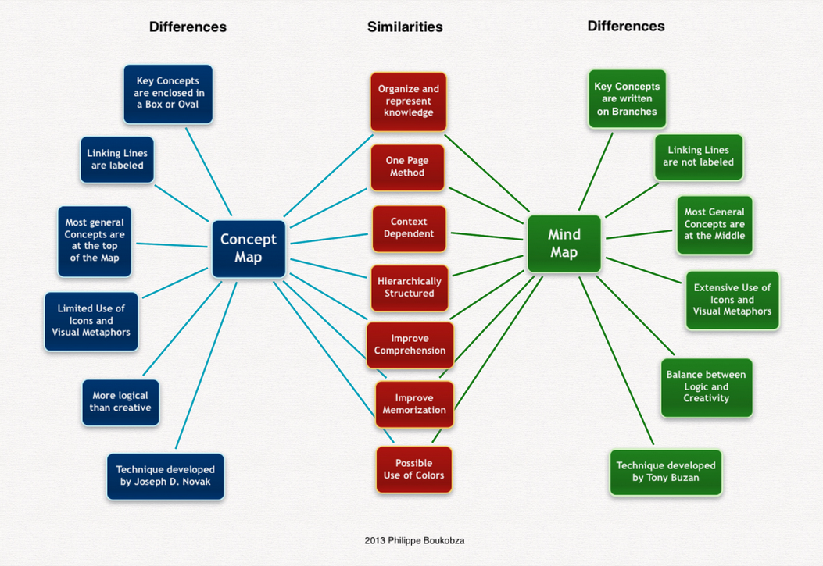

Slide 10
X Konceptuální mapa (Joseph Novak)
Rámečky pro klíčová slova
Označování čar podle pořadí nebo důležitosti
Klíčové pojmy v horní části mapy
Ikony a obrázky v omezené míře
Logika umístění pojmů a sled větví
Účel hl. utřídění a zopakování vědomostí, ne hledání nového a řešení problému

Slide 11
Zkusíme?
Příklady MM X konceptuální mapa
Preferovaný SW?
  U mě MindMeister, Coogle
  Další např. FreeMind, Xmind, iMindMap, a další
  Pro konceptuální mapy některé nástroje pro MM, příp. Lucidchart, Mindomo…
Výsledky zkopírujte na goo.gl/VQLaij

Slide 12
Wordcloud
Wordcloud = mrak slov k určitému konceptu
Velikost slov, příp. barva by měla odpovídat významu
Obvykle slova, příp. ustálená slovní spojení
Grafické znázornění stěžejních pojmů a jejich důležitosti
Využíváno od začátku 21. století, rozšíření hlav s web 2.0 + vizualizace frekvence metadat (tagcloud) na webu (navigace)

Slide 13
Wordcloud + brainstorming
Různé typy uspořádání a možností úprav (barvy, velikost, font…)
Pozornost: větší + střed + horní levý kvadrant přitahuje
Spíš skenování než čtení, možnost poznání souvislostí k hledanému konceptu
Lze zadávat slova (brainstorming), texty, URL… dle nástroje – např. Tagxedo, WordItOut, Tagul, Wordle, ToCloud

Slide 14
Diagramy
Modely struktury, např.
  Množiny (Vennův diagram, např. Creately)
  Prostor (mapa, např. Google mapy)
  Návaznost procesů (vývojový diagram, flow diagram, např. Gliffy)
  Prvky (periodická soustava prvků)
  Čas (časová osa, např. Sutori, TimeGlider, Timeline JS)
  …

Slide 15
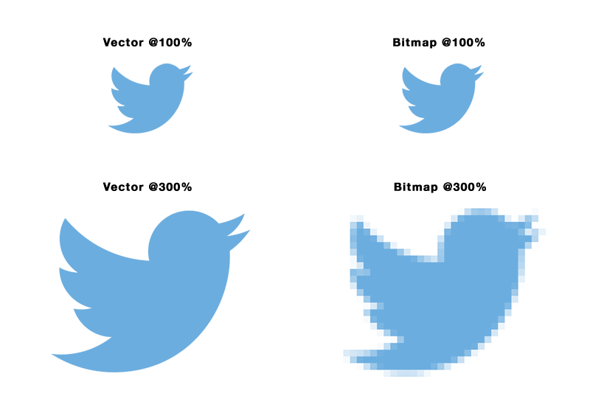
Práce s obrázky - formáty
Bitmap: obrazové body v mřížce (rastr), komprese, např. fotografie
Vektor: geometrické objekty, souřadnice počátku a konce, např. jednoduché ilustrace

Slide 16
Nástroje pro grafiku (Chytková, 2016)
Vektor
Bitmapa
Adobe Illustrator, Inkscape, CorelDraw, DrawPlus, Sketch (Mac)
Posterini, Picmonkey, Pixrl, Fotor
.ai, .cdr, .ps, .eps, .svg
Adobe Photoshop, Gimp, Zoner, PhotoStudio, IrfanView, PaintBrush (Mac)
Posterini, Infogr.am, Janvas, Draw.io
.bmp, .jpg, .gif, .png, .tif

Slide 17
Práce s obrázky - vyhledávání
Pozor na barvy a jejich míchání, pomůcky např. ColorBlender nebo Adobe Color CC
Práva použití
Databanky, např. PublicDomainPictures, Behold, FreeImages, Pixabay, Flickr, Google Obrázky, Unsplash, Compfight, Magdeleine, Old Book Illustrations a další

Slide 18
Animace
Tvorba pohybu v grafice => sekvence navazujících snímků
Potřeba jednotlivých snímků + vhodné načasování
Obrázky – pohyb vrstev
Fotky – snímky, smyčky
Typický formát flash (pozor na iOS)
Pro zájemce: návod Moovly, GIMP
Jednoduché nástroje: Dvolver, GoAnimate…

Slide 19
Digitální storytelling
Vyprávění příběhů, často formát komixů => spojení smyslů
Lepší zapamatování, představivost, identifikace s postavou, lepší vliv na postoje, kreativita, vyšší kognitivní úrovně
Nástroje:
  Little Bird Tales – obrázky lze i kreslit nebo nahrát, lze doplnit komentářem a stáhnout MP4
  MakeBeliefsComix

Slide 20
K čemu infografika?
Růst informací => vhodné zpřehlednit
Obrázek za 1000 slov
Vytažení nejdůležitějšího v nejvhodnější formě, poznámky bez omáčky
Nutná dostatečná kvalita

Slide 21
Výhody infografiky
Snadné sdílení s přispěním pěkného obrazu
Rychlé upoutání
Pro více lidí snadněji pochopitelná
Lepší zapamatování informací

Slide 22
Postup
Volba tématu:
  Cílová skupina, účel
  Typ grafiky: časová osa, grafy a ikony, mapy…
  Typografie, barevnost, rozvržení (často lepší minimalismus, ale inovativní)
Zadání a nalezení dat:
  Atraktivní, přehledná, lehká forma
  Stručnost, výstižnost, pochopitelnost, zajímavost, vtip
  Dostatek relevantních informací: např. Chartsbin, Google Public Data Explorer, StatPlanet…
  Strukturování dat do příběhu
Volba nástroje
Tvorba a publikace

Slide 23
Zkusíme?
Příklady
Preferovaný SW?
  U mě Venngage
  Další např. Easel.ly, Piktochart, Infogr.am (grafy), Visual.ly (komunita)…
Udělejte jakoukoli infografiku
Výsledky zkopírujte na goo.gl/VQLaij

Slide 24
Další nástroje pro větší (multimediální) materiály
Videotutoriály, např. Screencast-​O-​Matic
Prezentace, např. Prezi, Fold
…

Slide 25
Úkol – Grafika 2
Vytvořte myšlenkovou nebo konceptuální mapu pokrývající téma vašeho modulu (součást popisu modulu)
  Cca 3 úrovně větví
  Cíl přehled o náplni modulu + základní poznatky
Vytvořte infografiku jako rozšiřující materiál nebo součást základního studijního materiálu
  Obsahem min. 1 graf, 1 obrázek a 2 textová pole
  Nezapomeňte na zdroje v případě přebírání

Slide 26
Úkol – evaluace v e-kurzu
Autoevaluační test
  10 otázek
  Všechny automatické vyhodnocení správnosti
  Všechny se zpětnou vazbou pro studenta
Dotazník spokojenosti – celý e-kurz
  Popis dotazníku (oslovení respondentů)
  Cca 5 otázek, max. 2 otevřené

Slide 27
Příště a pak…
Termíny kolokvia v IS
Ne nutně celá skupina, ale lepší
Prezentace celku + jednotlivých úkolů
Úkoly stačí dokončit před kolokviem, po prezentaci projdu do hloubky, příp. navrhnu úpravy
Až budou úkoly odpovídat požadavkům + prezentace bude v pořádku, dostanete zápočet

Slide 28
Děkuji za pozornost.
Více kreativity v KPI22.

